Slide 1
Работа с текстом И.Е. Носова «Кукла».

Slide 2
Мир вокруг нас какой?

Slide 3
Как в этом непростом мире можно остаться нравственно чистым (добрым) душой человеком?

Slide 4
Приём «Глоссарий»
Изувеченная, глумиться, мрачное, бессердечные, отрешённый.

Slide 5
Словарная работа
Ликвидировали – уничтожили что-либо, кого-либо.

Slide 6
Словарная работа
Окаменевшее лицо – застывшее лицо.

Slide 7
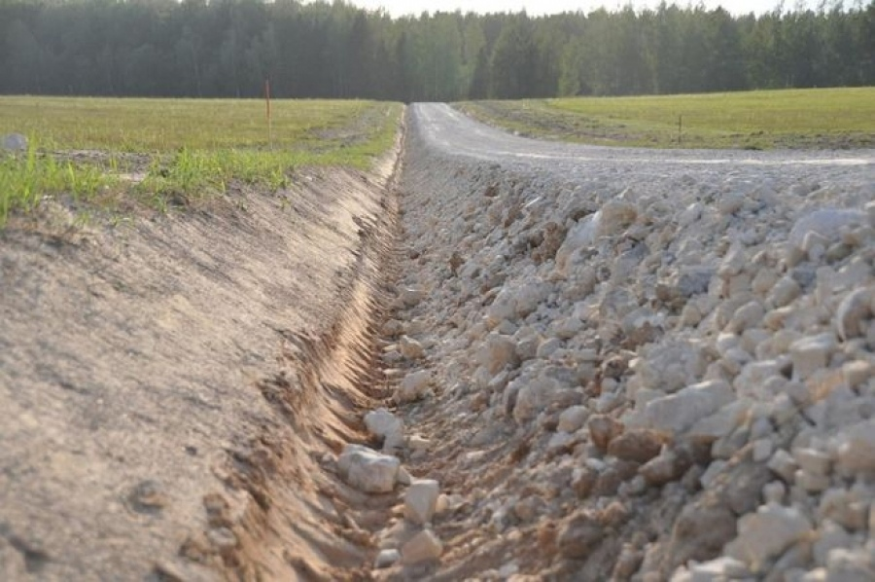
Словарная работа
Кюве́т — небольшая канава вдоль дороги.

Slide 8
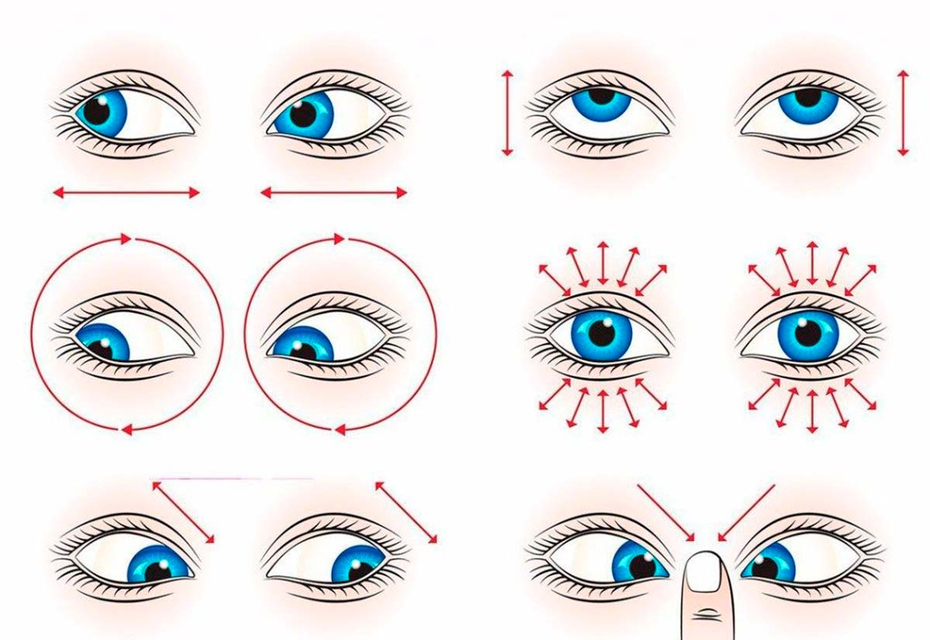

Slide 9
Рассказ Носова учит быть добрыми, сострадательными и милосердными к природе, к вещам и к другим людям. Он повествует о проблемах, которые должны волновать всех.

Slide 10
Приём «Глоссарий»
Изувеченная – израненная, испорченная.
Глумиться – насмехаться, издеваться.
Мрачное – тёмное.
Бессердечные – равнодушные.
Отрешённый – погружённый в себя, безучастный.

Slide 11
Как в этом непростом мире можно остаться нравственно чистым (добрым) душой человеком?

